Slide 1
Implementing Molecular Findings to Oncologic
Chen Samuelov

Slide 2
Patient medical history
A 54 year old woman, cervical cancer stage IIIB, squamous cell carcinoma.
Came to the radiotherapy clinic
6-22
treated with carboplatin + radiotherapy
8-22
metastatic disease in lymph nodes
1-23

Slide 3
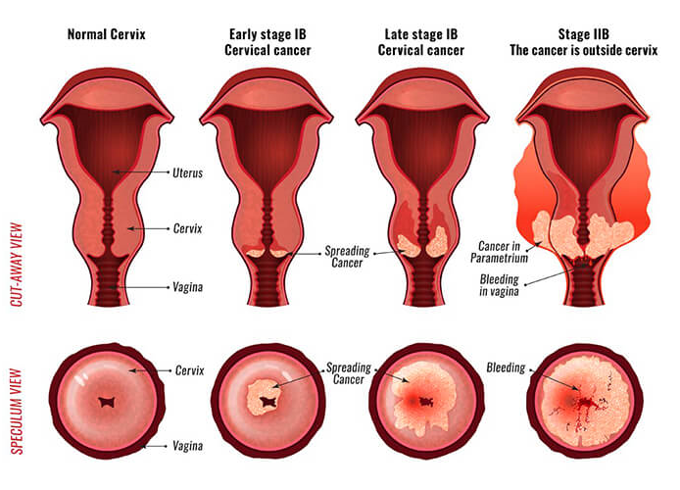
Squamous cell carcinoma
Most cervical cancers are squamous cell carcinomas. These cancers develop from cells in the exocervix, and most often begin in the transformation zone (where the exocervix joins the endocervix)
Notes:
מעבר מסקואמוס לגלנדולר (תאי בלוטה, לרב כשיש הפרשות נחוצות וכו).

Slide 4
STAGE IIIB CEVICAL CANCER
In stage IIIB, cancer has spread to the pelvic wall and/or the tumor has become large enough to block one or both ureters.

Slide 5
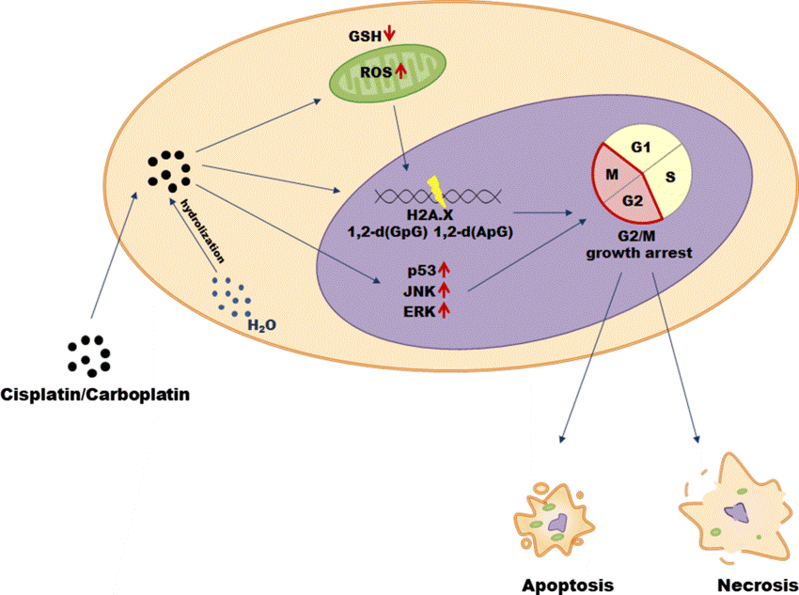
Carboplatin Type of chemotherapy drug. Covalent bond with the DNA.
1. Carboplatin enters the cancer cells and forms covalent bonds with the DNA molecule: 2. Inhibition of Dna replication.
3. Induction of Dna damage response. 4. Apoptosis.
Given in combination with radiotherapy
Notes:
עקה חמצניתOxidative stress- יש יותר מדי רדיקלים חופשיים (ROS) ומעט מדי אנטיאוקסידנטים (GSH) כדי להפטר מזה.
פוספורילציה של H2AX נחוצה לתיקון DNA וגם להפעלת חלבוני checkpoint שעוצרים את התקדמות מחזור התא.
קרבולפטין מאקטב את P53 אשר עוצר את החלוקה התאית, מתקן דנ"א ואפופוטוזיס. P53, jnk and erk הם טיומור ספרסורים

Slide 6
STAGE IIIC CEVICAL CANCER
In stage IIIC, cancer has spread to lymph nodes in the pelvis.

Slide 7
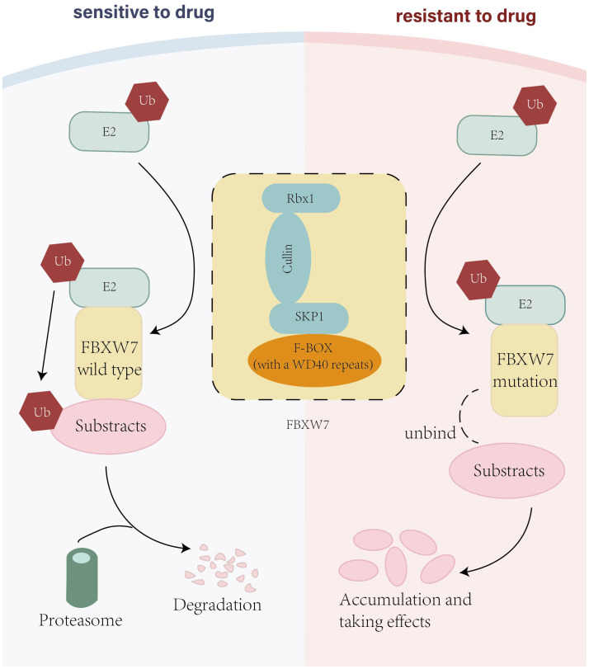
FBXW7
FBXW7 is a member of the F-box protein family, which is part of SCF complex.
The SCF complex ubiquinates proteins and triggers proteasome degradation.
Fbxw7 Classified as a tumor suppressor gene. Expression increases following p53 activation.
Notes:
יוביקוויטין משמש לסימון חלבונים הנועדו לפירוק , כך אנחנו מפרקים חלבונים תקינים עם אורך חיים קצר או חלבונים שלא קופלו נכון. הדבר מאפשר תפקוד תקין של התא.
E2- אנזים מצומד ליוביקוויטין

Slide 8
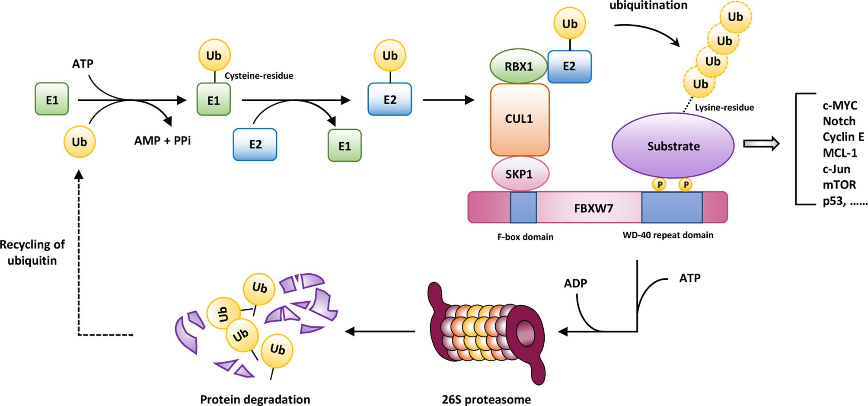
Notes:
יוביקוויטין משמש לסימון חלבונים הנועדו לפירוק , כך אנחנו מפרקים חלבונים תקינים עם אורך חיים קצר או חלבונים שלא קופלו נכון. הדבר מאפשר תפקוד תקין של התא.
E2- אנזים מצומד ליוביקוויטין

Slide 9
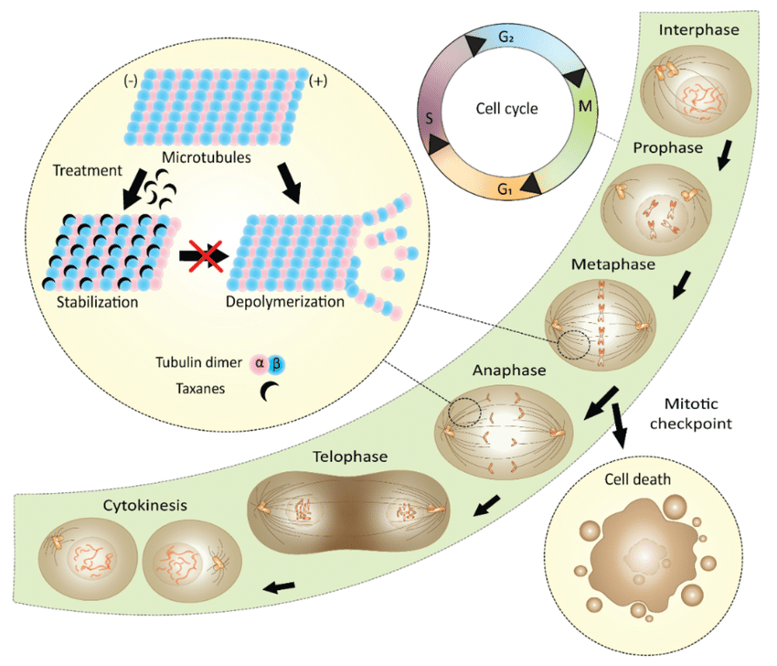
Mitotic inhibitors: Paclitaxel (Taxol)
Cause a mitotic block by binding beta tubulin and stabilizing microtubules. The microtubules can not depolymerized -> cell death.
Notes:
Chemotherapy medication.

Slide 10
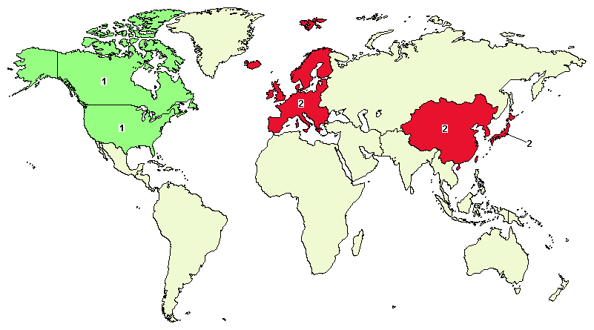
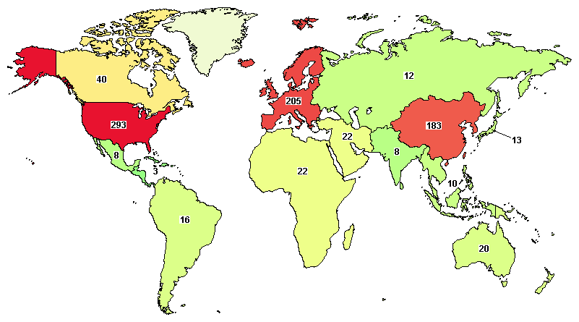
Fbxw7
Cervical cancer

Slide 11
Cervical cancer Clinical trials- in Israel
PDL-1 X 4-1BB
PDL-1 X 4-1BB
Targeting 4-1BB agonist activity to the tumor and lymphoid tissues by using bispecific antibodies (bsAbs) targeting 4-1BB and PD-L1 may provide for a safe and effective anti-tumor immune response.
Notes:
https://classic.clinicaltrials.gov/ct2/show/NCT03917381?recrs=a&cond=Cervical+Cancer&map_cntry=IL&draw=2&rank=4 https://www.sec.gov/Archives/edgar/data/1776985/000156459020052594/bntx-exhibit991_1.htm

Slide 12
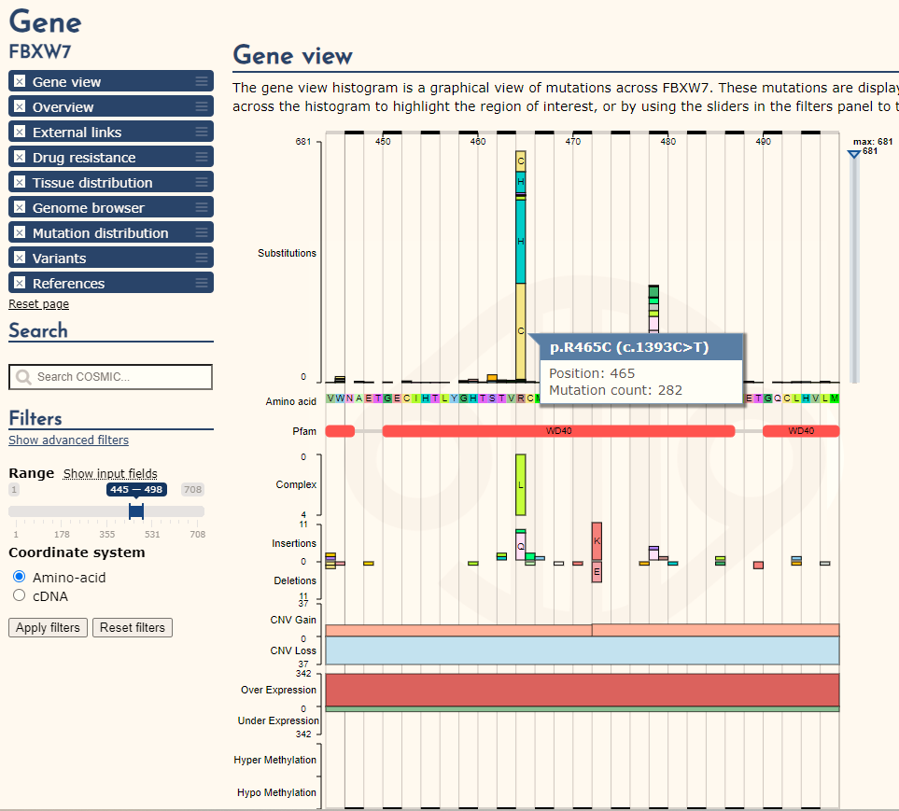
FBXW7
c.1393C&gt;T p.Arg465Cys 55.39%Likely pathogenic
Somatic mutation Single nucleotide variant

Slide 13
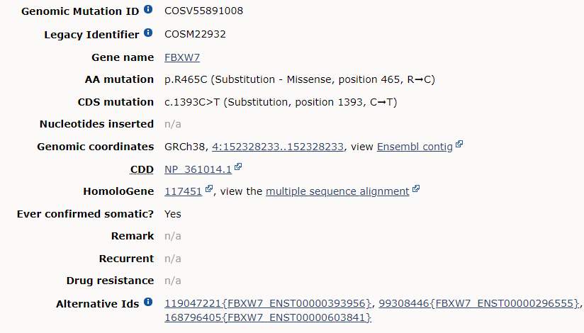
Unusual examination results
MLH1- Intact nuclear expression, some granular pattern was noted, one of the mismatch repair gene .
PMS2- Loss of nuclear expression.
In normal conditions: mlh-1 joins with pms-2, together they create dimer that repair errors made during DNA replication.
Notes:
MISSENCE MUTATION- נוצרת חומצה אמינית אחרת : ארגנין הופך לציסטאין

Slide 14
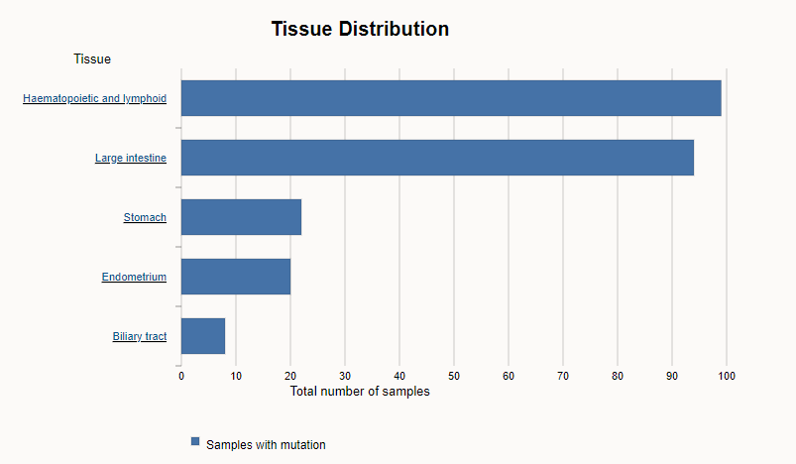

Slide 15
Thank you!

Slide 16
Patient medical history
A 54 year old woman, in 6-22 referred to the radiotherapy clinic in the
Hadassah Medical Center due to cervical stage IIIB, squamous cells
carcinoma. From 6-22 to 8-22 treated with carboplatin in combination with
radiotherapy. On 1-23 on imaging metastatic disease in lymphnodes
לעשות ציר זמן
Oncomine –
FBXW7 c.1393C&gt;T p.Arg465Cys 55.39% Likely pathogenic
BRCA 1/2 – wild type.
HER2 – negative.
MMR –
MLH1 –
Intact nuclear expression, some granular pattern was noted.
-PMS2
Loss of nuclear expression
-MSH2
Intact nuclear expression
-MSH6
Intact nuclear expression
NTRK – wild type.

Slide 21
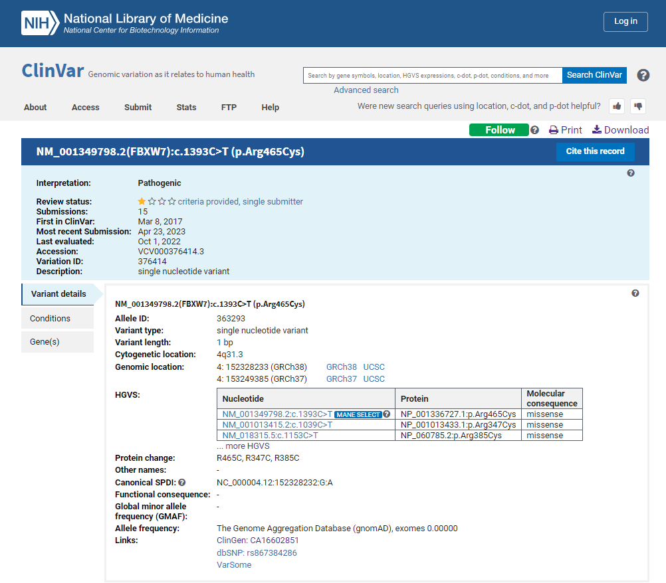
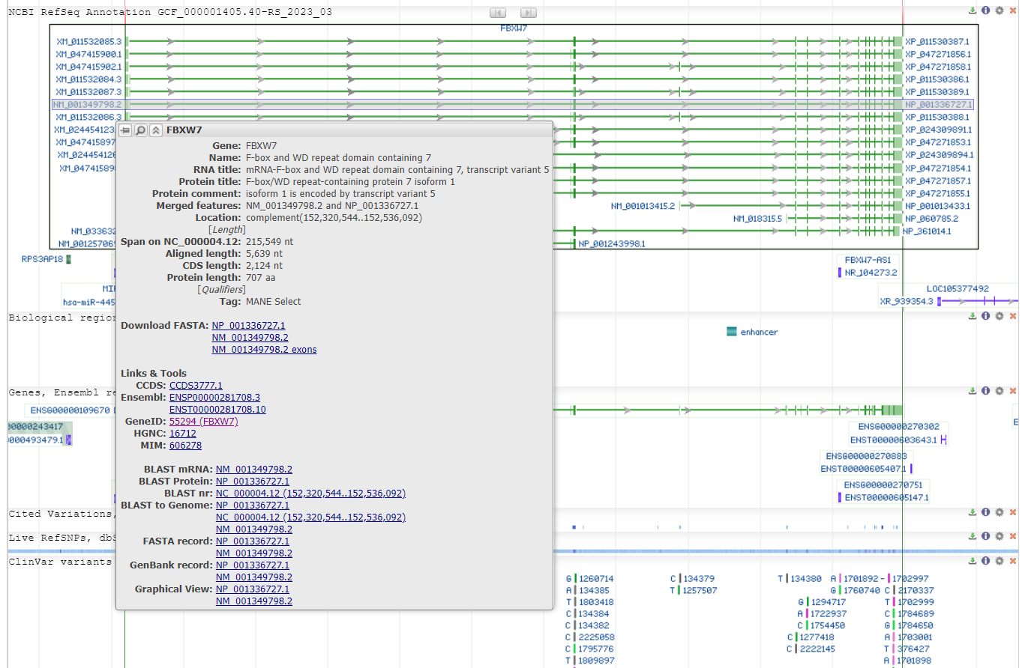
FBXW7 is a member of the F-box protein family, which is part of the Skp1-Cdc53/Cullin-F-box-protein complex (SCF/β-TrCP). The SCF complex is an E3-ubiquitin ligase that ubiquinates proteins and triggers proteasome degradation. FBXW7 is classified as a tumor suppressor gene. FBXW7 expression increases following p53 activation
FBXW7 is classified as a tumor suppressor gene. FBXW7 expression increases following p53 activation, causes tumorigenesis in wild-type p53/FBXW7 mutated mice, and often demonstrates mutational and allelic loss in various human cancers

Slide 22
